Slide 1
Tuần 25
Bài viết 1: LUYỆN TẬP TẢ CON VẬT (1 tiết)
(Tả ngoại hình con vật)

Slide 2
KHỞI ĐỘNG
Cùng hát múa theo bài hát:
“Một con vịt”

Slide 4
Luyện tập

Slide 5
Hoạt động 1: Nhận xét về cách tả ngoại hình của con vật (BT1- tr51)
Thảo luận nhóm: Đọc hai đoạn văn in nghiêng (sách giáo khoa TV tập 2 - trang 51) nhận xét về cách tả ngoại hình của con vật theo gợi ý

Slide 6
Gợi ý:
+ Tác giả tả những gì về ngoại hình con vật?
+ Các chi tiết nói trên được miêu tả theo trình tự như thế nào?
+ Tìm những từ ngữ, chi tiết thể hiện sự quan sát chính xác của tác giả.
+ Tìm các hình ảnh so sánh hoặc nhân hoá trong mỗi đoạn văn.
+Tác giả mỗi đoạn văn thể hiện tình cảm đối với con vật được tả bằng cách nào?

Slide 7
Đại diện các nhóm chia sẻ trước lớp
+ Tác giả tả những gì về ngoại hình con vật?

Slide 8
- Đoạn a tả ngoại hình con mèo: bộ lông, cái đầu, hai tai, đôi mắt, bộ ria, bốn chân, cái đuôi.

Slide 9
- Đoạn b tả ngoại hình những con ngan nhỏ: bộ lông, đôi mắt, cái mỏ, cái đầu, hai cái chân.

Slide 10
+ Các chi tiết nói trên được miêu tả theo trình tự như thế nào?
Cả hai đoạn văn đều miêu tả con vật từ khái quát đến chi tiết cụ thể.

Slide 11
+ Tìm các hình ảnh so sánh hoặc nhân hoá trong mỗi đoạn văn.
- Đoạn a: bộ ria mép vểnh lên có vẻ oai vệ lắm (nhân hoá), bốn chân thon thon, bước .....như lướt trên mặt đất (so sánh), cái đuôi... thướt tha duyên dáng (nhân hoá)
- Đoạn b: chỉ có hình ảnh so sánh.

Slide 12
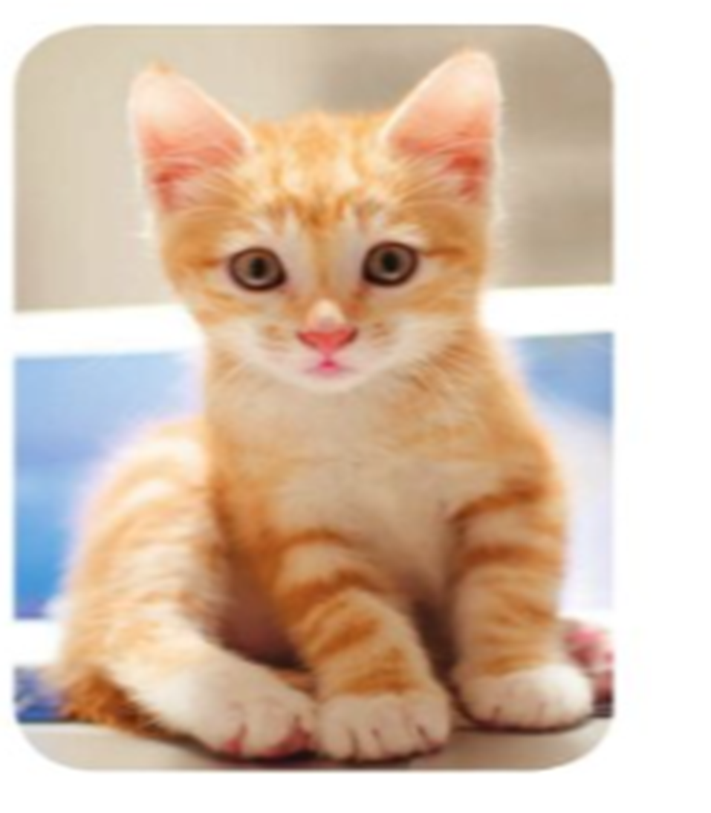
+ Tìm những từ ngữ, chi tiết thể hiện sự quan sát chính xác của tác giả.
- Ngoại hình con mèo: màu lông hung hung có sắc vằn đo đỏ, hai tai dong dỏng dựng đứng,...

Slide 13
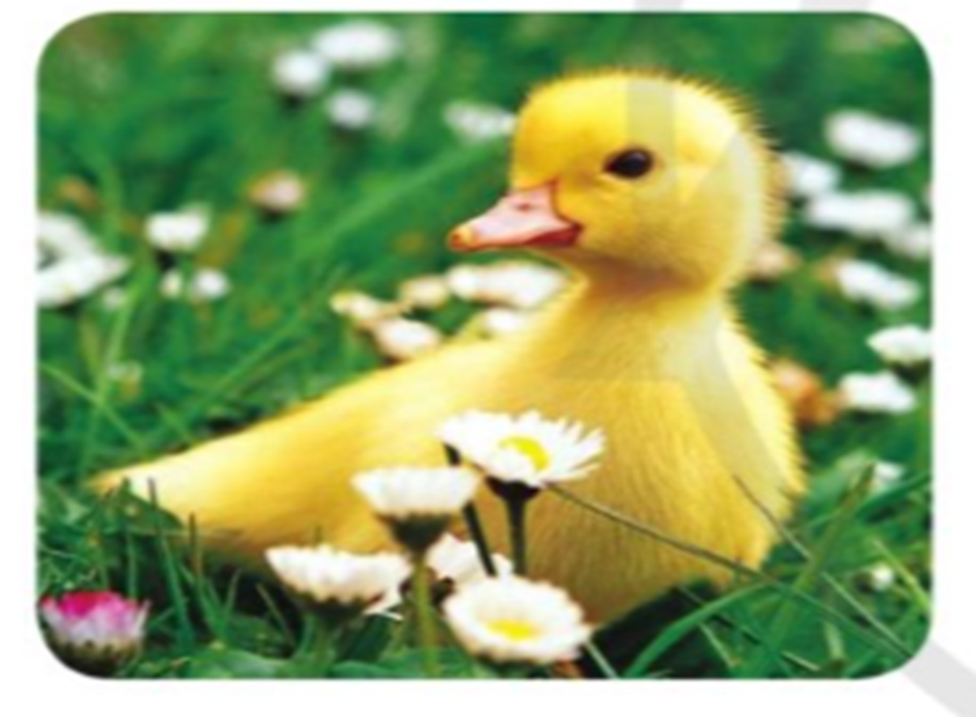
- Ngoại hình con ngan: bộ lông vàng óng như màu của những con tơ nõn mới guồng; đôi mắt chỉ bằng hột cườm,...

Slide 14
LÀM VIỆC CÁ NHÂN
Dựa theo dàn ý đã lập ở bài 13, viết đoạn văn tả ngoại hình của con vật mà mình yêu thích.

Slide 15
BÁO CÁO KẾT QUẢ
Chia sẻ bài viết của em cùng các bạn trong lớp.

Slide 16
VẬN DỤNG TRẢI NGHIỆM
Vận dụng vào viết phần thân bài của bài văn miêu tả con vật.

Slide 17
Chúc các em chăm ngoan học giỏi!

